Slide 1
SERVİS BAZLI ORGANİZASYON ŞEMASI
Bursa Büyükşehir Belediyesi
İnsan Kaynakları ve Eğitim Dairesi Başkanlığı
Mehmet Veysi TUTKUN

Slide 2
BELEDİYELERDE ORGANİZASYON
5216
5393
Norm Kadro
Belediyelerin
Ortak Sorunu
Organizasyon

Slide 3
NEDİR?
1. Kamu Yönetimi: Düzenli toplumlarda kamu gücünün örgütlenmesi ve bu örgütsel yapının işleyişi olarak tanımlanmaktadır.
2. Örgüt: Ortak bir amacı ya da eylemi gerçekleştirmek amacıyla bir araya gelmiş kurumların ya da kişilerin oluşturduğu organizasyon.
3. Organizasyon: Yapılacak işi belirlemek ve gruplandırmak, sorumluluk ve yetkiyi tanımlamak ve beraberinde hedeflere ulaşmada insanların birlikte en etkin şekilde çalışmasını sağlamak amacıyla ilişkiler kurma sürecidir. Özetle, önceden belirlenmiş hedeflere ulaşmada maksimum etkinliği sağlayacak şekilde bütün birimlerin görevlerinin açıkça belirlenmesi ve çalışmaların birim bazlı koordine edilmesidir.
4. Birim: Belediye ve Bağlı Kuruluşları İle Mahalli İdare Birlikleri için geçerli olan Norm Kadro İlke ve Standartları Yönetmeliğine göre en alt hizmet birimi “Müdürlük” iken, Görevde Yükselme ve Unvan Değişikliği Esaslarına Dair Yönetmelikte en alt yönetici, servis iş ve işlemleri ile personelinden sorumlu olan “şef” olduğu anlaşılmaktadır.
5. Servis: İş ve işlemlerin en alt yönetim kırılımlarına kadar indergendiği, başında şef ve yeterli personel ile donatılmış ve belirli bir mikro alanda uzmanlaşmanın sağlandığı organizasyon biçimidir.

Slide 4
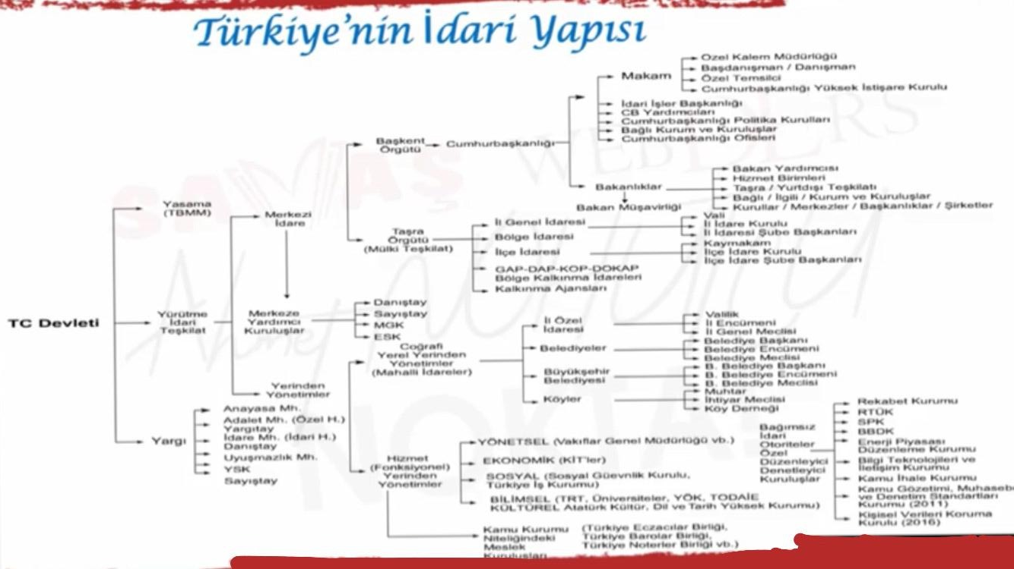
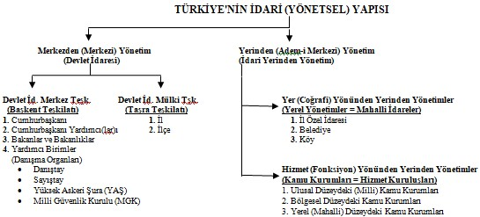

Slide 5
YEREL YÖNETİMLER
Yerel İdare / Birim Türü | Görev / Sorumluluk Alanı | Düzenlendiği Temel Kanunlar | Tüzel Kişiliği | Sayısı
İl Özel İdaresi | İl İdari Sınırı (Tüm İl) (Büyükşehirler hariç) | 5302 sayılı İl Özel İdaresi Kanunu | Var | 51
Büyükşehir Belediyesi | İl İdari Sınırı (Tüm İl) (Sadece Büyükşehirlerde) | 5216 sayılı Büyükşehir Belediyesi Kanunu (asıl) ve 5393 sayılı Belediye Kanunu (ek) | Var | 30
Diğer Belediyeler | Belediye İdari Sınırı | 5393 sayılı Belediye Kanunu | Var | 1.328
Köy | Köy İdari Sınırı | 442 sayılı Köy Kanunu | Var | 17.834

Slide 6
BÜYÜKŞEHİR BELEDİYESİ ORGANLARI
Büyükşehir tüzel kişiliğinin üç organı bulunmaktadır. Bunlar Meclis, Encümen ve Başkandır. Başkan, belediyeyi organizasyon şeması ile yönetmektedir. Başkanın temsil, sevk ve idare gibi selahiyetleri var. İdari yapıyı kendisine karşı sorumlu olan Genel Sekreter ve hiyerarşik olarak Genel Sekretere bağlı hizmet birimleri aracılıyla yönetir.
Organizasyonlar, yapı ve anlayışlardan oluşan mimarilerdir. Bu mimariyi oluşturan fiziksel yapıların yanı sıra vizyon, kültür, stratejik amaçlar olarak ifade edilebilen temel değerler de vardır. Bu değerlerde herhangi bir aksama verimliliği ve performansı olumsuz yönde etkiler.
BÜYÜKŞEHİR BELEDİYESİ
MECLİS
ENCÜMEN
BAŞKAN
HİZMET BİRİMLERİ

Slide 8
BÖLÜM VE SERVİSLERE AYIRMA GEREĞİ
Organizasyon yapısını karakterize eden en önemli unsurlardan biri de bölümlere ayırmadır. Belediyemizin belirli ölçütler dikkate alınarak (Şube Müdürlüğü) çeşitli birimlere ayrılması ve her bir birimin görev, yetki ve sorumluluk sınırlarının çizilerek bunun organizasyon yapısına uygulanmasına bölümlere ayırma denilmektedir.
Ancak bu birimlerde kendi aralarında bölümlere veya servislere ayrılabilir. Bu sayede yönetişim daha etkin ve verimli olacaktır.
Ayrıca, alanında uzmanlaşmış personellerin bulunduğu küçük ölçekli bir yapı ile yapılan iş ve işlemlerde hata yapma olasılığı azalacaktır.
Şeflik düzeninde çalışma, hiyerarşik yapıya daha uygun olacağı gibi hukukilik ve yerindelik denetiminin en alt kademede yapılmasını sağlayacaktır.
Kariyer açısından da personelin yöneticilik tecrübesini edinmesine ve böylece daha üst kademelerde idarecilik yapması halinde, bu deneyiminden yararlanma imkanını sağlayacaktır.

Slide 10
SERVİS BAZLI ORGANİZASYONUN AVANTAJLARI
Çalışanların iş çeşitliliğini belirleyerek daha nitelikli hale gelmesini sağlar.
Yöneticilerin, Dairenin kuvvetli ve zayıf yanlarını, fırsat ve tehditleri fark etmelerini sağlar. Bu sayede oluşabilecek olumsuzluklara önceden önlem alınabilir.
İstikrarlı bir yapıya sahip olmasını sağlar.
Görev, yetki ve sorumluluk alanıyla ilgili güncel mevzuatın takibini sağlar.
Yapılan iş ve işlemlerde takım çalışmasına olanak sağlar.
Hukukilik ve yerdindenlik denetimi sayesinde erken evrede eksik ve aksaklıkların süzgeçten geçirilmesini sağlar.
Yetişmiş, nitelikli memurun en alt yöneticilikten (şef) en üst yöneticiliğe (Genel Sekreter) kadar yol alma umuduna, kısacası kariyer planlamasına hizmet eder.

Slide 11
SON SÖZ
Özetle, yerel yönetimlerde organizasyon şemasının en alt birimi olarak müdürlük gözükmektedir. Ancak, Müdürlüklerin de servis şefliği şeklinde bir organizasyon şeması oluşturulabilirse bu durum, organizasyonun mikro düzeyde uzmanlaşması ve servis yapılanmasının ana sebebi olan ekip çalışmasının meydana getireceği sinerji ile Belediyelerin etkinliğinin ve verimliliğinin artmasına büyük katkı sağlayacaktır.

